Slide 1
Portugal rood
Landelijke Proeverij

Slide 2
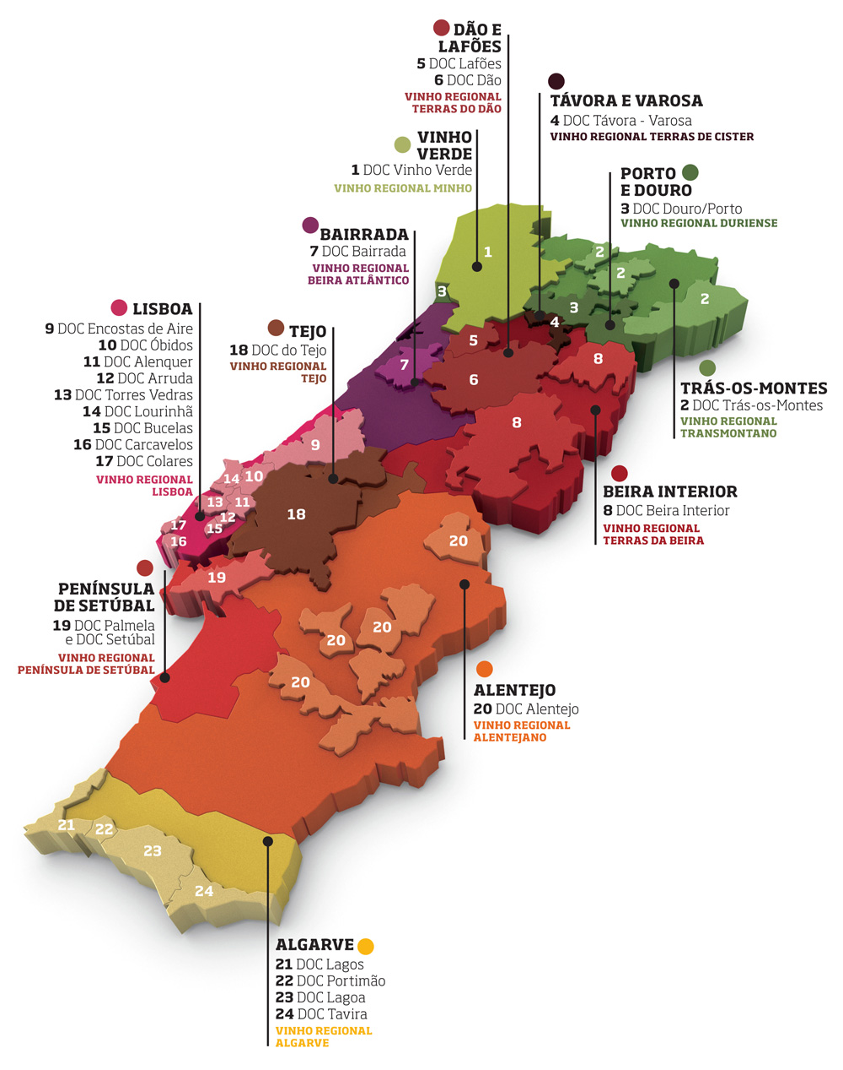
Wijnstreken Portugal
In het noorden:
Vinho Verde
Tras-os-Montes
Porto e Douro
Távora e Varosa
Lafões
Dão
Bairrada
Beira Interior
Rond Lisboa
Encostas de Aire
Óbidos
Alenquer
Arruda
Torres Vedras
Lourinhã
Bucelas
Carcavelos
Colares

Slide 3
Wijnstreken Portugal
Naar het zuiden:
Tejo
Península de Setúbal
Alentejo
In de Algarve
Lagos
Portimão
Lagoa
Tavirar

Slide 4
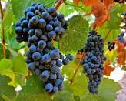
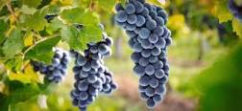
Blauwe druivenrassen
Touriga Nacional is de grootste blauwe wijndruif. Komt oorspronkelijk uit de Dão en is vaak de belangrijkste druif in de blends van Porto en de Douro. Geeft intense smaken en is rijk aan tannines.
Touriga Franca levert stevige en rijke aromatische wijnen op.
Tempranillo heet hier Aragonez of Tinta Roriz en is het meest aangeplant. Levert krachtige, maar tegelijk soepele, wijnen op.

Slide 5
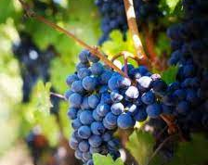
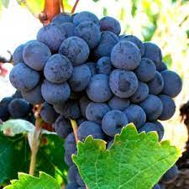
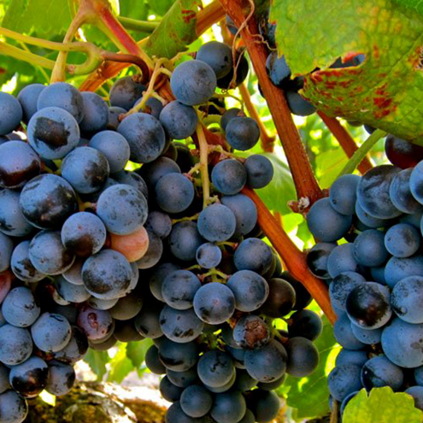
Blauwe druivenrassen
Trincadeira doet het goed in warmere streken, zoals in Alentejo en langs de oevers van de Douro (heet daar Tinta Amarela).
Castelão (of Periquita) komt veel voor in het zuiden en is geliefd om zijn frisse smaken.
Baga is de druif van Bairrada. Krachtige wijnen met bewaarpotentieel.
De Alicante Bouschet heeft als kenmerk dat het rood vruchtvlees heeft (teinturier). Kruising tussen de Grenache Noir en de Petit Bouschet.

Slide 6
Rovisco Pais Tinto Reserva 2020, Santo Isidro de Pegões
Gebied: DOC Setúbal
Druivensoorten: 60% Castelão
20% Cabernet Sauvignon
20% Touriga Nacional

Slide 7
Rovisco Pais Tinto Reserva 2020, Santo Isidro de Pegões
Deze wijn wordt gemaakt door wijnhuis Santo Isidro de Pegões. Dit wijnbedrijf ligt in het gebied Setúbal iets ten zuidoosten van Lissabon. Het ligt tussen 2 rivier delta’s niet ver van de kust. In de jaren 90 werd fors geïnvesteerd in kwaliteit, er werden nieuwe vaten, tanks en persen gekocht en werden er vakkundige wijnmakers aangetrokken. Dit heeft gezorgd dat de laatste 15 jaar de kwaliteit van de wijnen fors omhoog is gegaan. Ze werken voornamelijk met inheemse druiven soorten.
Deze rode wijn wordt gemaakt van: Castelão, Touriga Nacional en Cabernet Sauvignon. De wijn ondergaat een korte houtopvoeding.
De wijn heeft in de geur rijpe zwarte kersen en gestoofd fruit. De smaak is kruidig en zwoel met een mooie hout toets.

Slide 8
Rovisco Pais Tinto Reserva 2020, Santo Isidro de Pegões
Gebied: DOC Setúbal
Druivensoorten: 60% Castelão
20% Cabernet Sauvignon
20% Touriga Nacional
Het ondergaat een korte houtopvoeding.
De wijn heeft in de geur rijpe zwarte kersen en gestoofd fruit. De smaak is kruidig en zwoel met een mooie hout toets.
Horizon Wines, Almere € 8,50

Slide 9
Planalto Mirandès 2016, José Preto
Gebied: DOC Planalto Mirandės
Druivensoorten: Touriga Nacional
Touriga Franca
Tinta Roriz
Tinta Amarela

Slide 10
Planalto Mirandès 2016, José Preto
De typische kenmerken van de Planalto Mirandės op de kliffen van de Douro, in Sendim, zijn bijzonder bevorderlijk voor de productie van goede wijnen. Zoals de wijn "José Preto" met een zeer waardig aroma en een goed evenwicht van de basisfruitigheid die zich ontwikkelt na het openen met aroma’s van rode en wilde bessen. De wijn heeft een houtopvoeding gehad.
De smaak is ronduit aangenaam, met een uitstekende zuurgraad en volume, rijp rood fruit, een opmerkelijke frisheid, mooie tannines en een goede ontwikkeling in de mond.

Slide 11
Planalto Mirandès 2016, José Preto
Gebied: DOC Planalto Mirandės
Druivensoorten: Touriga Nacional
Touriga Franca
Tinta Roriz
Tinta Amarela
De smaak is ronduit aangenaam, met een uitstekende zuurgraad en volume, rijp rood fruit, een opmerkelijke frisheid, mooie tannines en een goede ontwikkeling in de mond.
Cave de Portugal, Nijmegen € 8,90

Slide 12
Ouro de Óbidos Vinho Tinto 2018 Reserva
Gebied: DOC Óbidos
Druivensoorten: Touriga Nacional
Syrah
Castelão

Slide 13
Ouro de Óbidos Vinho Tinto 2018 Reserva
Gebied: DOC Óbidos
Druivensoorten: Touriga Nacional
Syrah
Castelão
12 maanden gerijpt in Frans- en Amerikaans eikenhouten vaten. Wijn met een granaatachtige kleur, vol en elegant. Combineert een geur van vol rijp fruit met hele lichte tonen van het hout waarop de wijn is gerijpt. Zachte tannines en een lange afdronk.

Slide 14
Ouro de Óbidos Vinho Tinto 2018 Reserva
Gebied: DOC Óbidos
Druivensoorten: Touriga Nacional
Syrah
Castelão
12 maanden gerijpt in Frans- en Amerikaans eikenhouten vaten. Wijn met een granaatachtige kleur, vol en elegant. Combineert een geur van vol rijp fruit met hele lichte tonen van het hout waarop de wijn is gerijpt. Zachte tannines en een lange afdronk.
St. Anna Wijn, Nijmegen € 10,00

Slide 15
Rapariga da Quinta Reserva 2019, Luis Duarte
Gebied: DOC Alentejo
Druivensoorten: Alicante Bouschet
Aragonez
Touriga Nacional

Slide 16
Rapariga da Quinta Reserva 2019, Luis Duarte
Hoewel hij sterk verbonden is met de Alentejo, in het zuiden van Portugal, komt Luis Duarte eigenlijk uit de Douro. Duarte heeft zich gevestigd als een van de meest gerespecteerde wijnconsultants van de Alentejo en heeft bijgedragen aan succesvolle bedrijfs- en wijnbouwprojecten. Deze projecten omvatten Quinta da Malhadinha en Quinta do Mouro, evenals Alentejo ex-libris wijnen genaamd "Marias Malhadinha" en "Quinta do Mouro Gold label".
De wijn is krachtig met mooie tannines en eikentonen, die hem een complexe subtiliteit en een soepel mondgevoel geven, als aanvulling op het fruit. De structuur en het mondgevoel brengen alle smaken mooi in balans en geven nuance aan deze pittige Alentejo.

Slide 17
Rapariga da Quinta Reserva 2019, Luis Duarte
Gebied: DOC Alentejo
Druivensoorten: Alicante Bouschet
Aragonez
Touriga Nacional
De wijn is krachtig met mooie tannines en eikentonen, die hem een complexe subtiliteit en een soepel mondgevoel geven, als aanvulling op het fruit. De structuur en het mondgevoel brengen alle smaken mooi in balans en geven nuance aan deze pittige Alentejo.
Horizon Wines € 13,95

Slide 18
Falcoaria Tinto 2016, Casal Branco
Gebied: DOC Tejo
Druivensoorten: Alicante Bouschet
Cabernet Sauvignon
Castelão
Petit Verdot
Touriga Nacional

Slide 19
Falcoaria Tinto 2016, Casal Branco
Quinta do Casal Branco ligt aan de linkeroever van de Taag en bestaat meer dan 200 jaar. Het landgoed strekt zich uit over 1.100 hectare. Hiervan is 119 hectare bezet door wijnstokken op heidegrond. Het begin van de 20e eeuw is gekenmerkt door het planten van nieuwe druivenrassen, modernisering en uitbreiding van de wijnmakerij en andere infrastructuren. Wijnmaker Manuel Lobo is in Portugal gekozen tot wijnmaker van het jaar 2020. Deze Portugese blend behoudt het fruit in neus en mond. Kersen, pruimen, donkere bessen, gedroogd hout en een zachte, kruidige toets. Gebalanceerde zuren en tannines maken het stevig genoeg. Veel verschillende laagjes in de afdronk met een goed evenwicht.

Slide 20
Falcoaria Tinto 2016, Casal Branco
Gebied: DOC Ribatejo
Druivensoorten: Alicante Bouschet
Cabernet Sauvignon
Castelão
Petit Verdot
Touriga Nacional
Deze Portugese blend behoudt het fruit in neus en mond. Kersen, pruimen, donkere bessen, gedroogd hout en een zachte, kruidige toets. Gebalanceerde zuren en tannines maken het stevig genoeg. Veel verschillende laagjes in de afdronk met een goed evenwicht.
Troughthegrapevine.com Amsterdam € 13,75

Slide 21
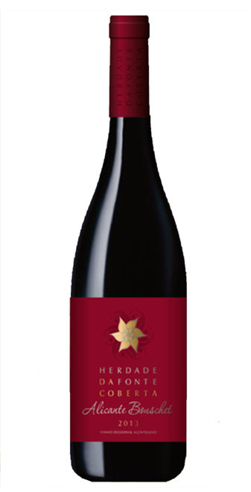
Alicante Bouschet 2015 Reserva, Herdade da Fonte Coberta
Gebied: DOC Alentejo
Druivensoorten: Alicante Bouschet

Slide 22
Alicante Bouschet 2015 Reserva, Herdade da Fonte Coberta
Gisting in roestvrijstalen vaten met gecontroleerde temperatuur en verlengde maceratie. Rijping gedurende 9 maanden in maanden in Franse eiken vaten.
Zeer intense granaatkleurige wijn, met een typisch fruitig aroma. Typisch voor het ras. In de mond is hij krachtig maar elegant, met mooie tannines gevormd door het eikenhout waar het in gerijpt is. De afdronk is complex, lang en soepel.
Serveer temperatuur van 17 tot 18 ºC.

Slide 23
Alicante Bouschet 2015 Reserva, Herdade da Fonte Coberta
Gebied: DOC Alentejo
Druivensoorten: Alicante Bouschet
Zeer intense granaatkleurige wijn, met een typisch fruitig aroma. Typisch voor het ras. In de mond is hij krachtig maar elegant, met mooie tannines gevormd door het eikenhout waar het gerijpt is. De afdronk is complex, lang en soepel.
St. Anna Wijn, Nijmegen € 14,00

Slide 24
Vertente Tinto 2018, Niepoort Vinhos
Gebied: DOC Douro
Druivensoorten: Tinta Roriz
Touriga Franca
En andere...

Slide 25
Vertente Tinto 2018, Niepoort Vinhos
Vinificatie:
De druiven komen deels van oude wijnranken in de Pinhão-vallei en deels van jonge stokken in de Tedo-vallei. Voor deze wijn worden alleen de beste druiven geselecteerd, gevolgd door een tweede zorgvuldige selectie in de kelder. De vergisting verloopt in RVS tanks, waarna de wijn 22 maanden in Franse barriques rijpt.
Proefnotities:
De wijn is intens in kleur, geur en smaak. Dieprood van kleur, met geconcentreerde aromas van verse bosvruchten, donkere chocolade en frisse zuren. De lange houtrijping maakt de stevige tannines zachter en geeft de wijn spannende rokerige en kruidige tonen.Een krachtige wijn, die nu al een mooie balans laat zien tussen kracht en verfijning, maar zich de komende jaren nog zal ontwikkelen

Slide 26
Vertente Tinto 2018, Niepoort Vinhos
Gebied: DOC Douro
Druivensoorten: Tinta Roriz
Touriga Franca
En andere...
De Vertente is een elegante en complexe wijn.
Niepoort Vinhos, Vila Nova de Gaia
Horizon Wines, Almere € 17,95

Slide 27
Lagar de Baixo 2019, Niepoort Vinhos
Gebied: DOC Bairrada
Druivensoorten: 100% Baga

Slide 28
Lagar de Baixo 2019, Niepoort Vinhos
De Lagar de Baixo wordt gemaakt van de koningsdruif van Bairrada, de Baga. Om het karakter van het gebied zoveel mogelijk tot zijn recht te laten komen zocht Dirk van der Niepoort kleine percelen met zeer oude wijnstokken in de Cantanhede-regio. Door de druiven van oude stokken te combineren met druiven van jongere stokken, ontstaat een complexe wijn die bovendien goed kan ouderen, terwijl hij toch een mooie frisheid behoudt. Vanaf de jaargang 2014 vergist en rijpt de wijn volledig op gebruikte houten vaten. Hierdoor ontwikkelt hij nog meer elegantie en complexiteit. Om deze verandering in stijl te benadrukken wordt de wijn nu gebotteld in Bourgogne flessen.
Proefnotitie:
De Lagar de Baixo is lichtrood van kleur, maar in geur en smaak is hij verrassend intens. Delicaat en uitgesproken van karakter, met tonen van frisse, sappige kersen en bramen. De smaak is krachtig met aardse tannines, typerend voor de Baga-druif. Ondanks zijn jeugdigheid is de wijn verrassend verfijnd, met een mooie structuur. Dankzij de perfecte balans nodigt de Lagar de Baixo uit om nog een glas te drinken. De wijn komt het beste tot zijn recht in een Bourgogne glas, licht gekoeld geserveerd (14-15 ˚C.)

Slide 29
Lagar de Baixo 2019, Niepoort Vinhos
Gebied: DOC Bairrada
Druivensoorten: 100% Baga
Lagar de Baixo is een klassiek voorbeeld van een wijn gemaakt van het Portugese druivenras Baga. Stevigheid en concentratie in perfecte harmonie met complexiteit en verfijning. Robijnrood in het glas, aroma’s van rood fruit en groene kruiden met een zwoele houttoets. Zacht en stoer in één glas. De complexe, lange afdronk verraadt een prima bewaarpotentieel.
Horizon Wines, Almere € 16,95

Slide 30
Late Bottled Vintage 2017, Niepoort
Gebied: DOC Douro / Porto
Druivensoorten: Touriga Nacional, Touriga Franca, Tinta Francisca, Tinta Amarela, Tinta Cão, Sousão, Tinta Roriz e.a.
De druiven worden in het najaar geplukt. Na een korte vergisting wordt het proces gestopt en wordt wijnalcohol toegevoegd. Afhankelijk van de hoeveelheid restsuikers wordt het een droge of zoete port.
Na lange rijping op houten vaten worden ze geblend en gaan de wijnen uit één (bijzonder) jaar op de fles.

Slide 31
Late Bottled Vintage 2017, Niepoort
Gebied: DOC Douro / Porto
Druivensoorten: Touriga Nacional, Touriga Franca, Tinta Francisca, Tinta Amarela, Tinta Cão, Sousão, Tinta Roriz e.a.
De Late Bottled Vintage (LBV) wordt, zoals de naam al aangeeft,pas na een lange rijping op grote houten vaten gebotteld. Deze port wordt alleen gemaakt in de beste oogstjaren en is een blend van wijnen uit één oogstjaar. Met de LBV hebben de producenten een midden bedacht tussen de Ruby Port (een fruitige blend van verschillende oogstjaren, die jong gedronken wordt) en de Vintage Port (port uit één goed oogstjaar, die na lange flesrijping op zijn best is). Door de LBV 4 – 6 jaar op grote houten vaten te laten rijpen ( een Vintage Port krijgt 2 – 4 jaren houtrijping) heeft hij dezelfde intensiteit in kleur en fruitaroma’s als een Vintage Port, maar ook meer ontwikkelde aroma’s die hem toegankelijker, zachter en eerder drinkbaar maken.

Slide 32
Late Bottled Vintage 2017, Niepoort
Gebied: DOC Douro / Porto
Druivensoorten: Touriga Nacional, Touriga Franca, Tinta Francisca, Tinta Amarela, Tinta Cão, Sousão, Tinta Roriz e.a.
De Niepoort LBV heeft een donker robijnrode kleur met een paars/rood randje.
In de geur een combinatie van rijpe bosvruchten en donkere chocolade met een mooie, warme kruidigheid (kaneel, nootmuskaat, kruidnagel)
Hij is stevig en vol van smaak, met rijp fruit en een frisse, levendige afdronk, die nog lang blijft hangen.
Horizon Wines, Almere € 18,95

Slide 33
<<Rijk van Nijmegen>>
<<Jos Peters, Petja Klaarhamer>>
Landelijke proeverij Portugal rood

